Slide 1
Волга – колыбель России
Лекция для учащихся 7-11 классов
Автор:
Ольга Михайловна Степанова
учитель английского языка
МБОУ «Цивильская СОШ №1
имени Героя Советского Союза М.В. Силантьева»
города Цивильск Чувашской Республики
2017

Slide 3
Волга – явление высшего порядка,
факт истории и культуры, символ и
любовь России, мать русских рек,
«красавица народная, как море
полноводная», воспетая в сотнях песен…
Ю. К. Ефремов

Slide 4
…Каждая страна имеет свою
национальную реку.
Россия имеет
Волгу – самую большую реку в
Европе, царицу наших рек, – и я
поспешил поклониться ее
величеству реке Волге!
Александр Дюма

Slide 5
Когда-то на Земле нес свои воды загадочный мощный поток –
река Ра.
Позднее ее речные воды размыли берега и изменили очертание устья, реку
нарекли Итиль.

Slide 6
Сегодня речная вода впадает в цепочку водохранилищ,
питает грандиозную экосистему, омывает набережные крупных российских городов.

Slide 7
Протяженность этой реки составляет 3700 км, а ее бассейн, площадью в полтора миллиона квадратных километров,
занимает 8%
территории России.
На этой площади расположено около половины
сельскохозяйственного и промышленного производства страны.

Slide 8
Ежегодно по крупнейшей европейской реке стекает порядка 250 кубометров воды, попадающей в 150 тысяч больших и малых рек.
Все это водное великолепие
ныне именуют река Волга.

Slide 9
Волге посвящены поэмы и повести, фильмы и песни.
Она присутствует в
фольклоре, сказаниях и сказках.
Волга – центр торговли, туризма и
промышленности европейской части России.

Slide 10
В рамках проводимой Бюро ЮНЕСКО в Москве программы «Живая
Волга» поволжские города 20 мая 2008 г. впервые отметили День Волги.
Организаторы этого мероприятия подчеркивали, что этот праздник призван напомнить всем россиянам о том, что Волга является национальной
гордостью страны, а ее природные богатства – ценными стратегическими ресурсами.

Slide 11
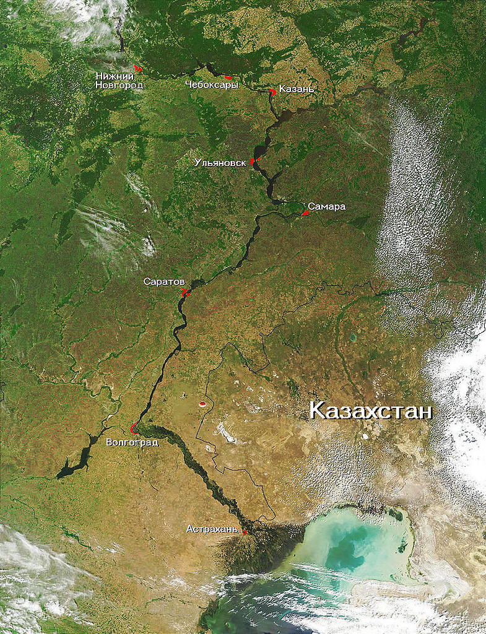
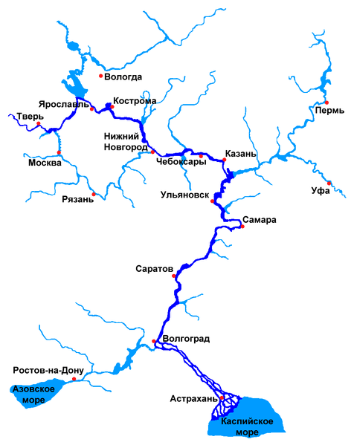
Вид Волги со спутника Терра
Реальный путь реки Волга

Slide 12
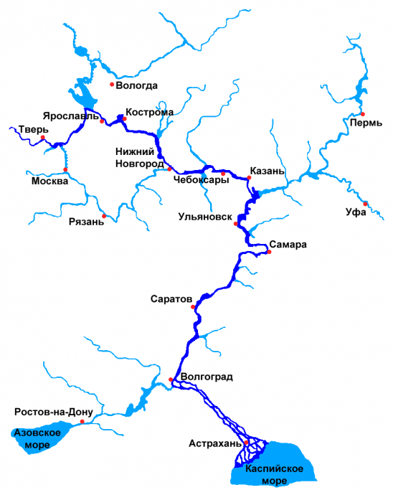
Волга начинается на Валдае (Валдайской возвышенности)
в Тверской области. Исток находится на высоте 229 метров. Ключ, где река начинается, лежит в деревне под названием Волговерховье.

Slide 13
На Волге расположены четыре города-миллионера (от истока к устью): Нижний Новгород, Казань, Самара, Волгоград. На Волге расположена и столица Чувашии Чебоксары.

Slide 14
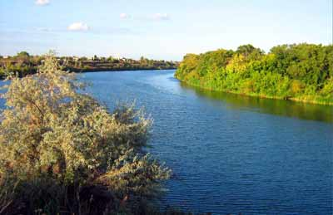
…Из лесного края в край степной.
И зовут её рекою Волгой –
Матушкой, кормилицей родной.
Волга – рекам родины царица.
Ни одна не может с ней сравниться.
Высятся над Волгой города.
На волнах качаются суда…
Самуил Маршак

Slide 15
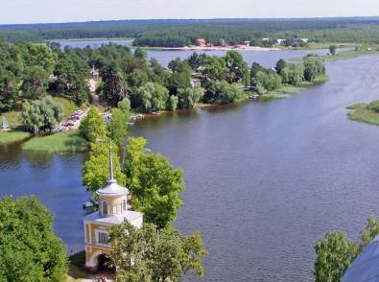
…Мы все твоими водами очищены
и мыты,
И жажду утоляем, Волга, мы тобой.
И образ твой, веками предками
воспетый,
Предстал сегодня нам, чистейший
и живой…
Л. Г. Сидельникова

Slide 16
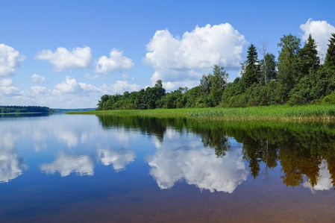
Когда-то выбежала Волга
Послушать голос ветерка,
Сбежать с Валдая ненадолго,
А получилось – навека.
Волга – это не просто река, это история, поэзия, музыка, культура и любовь всей России.

Slide 17
Источник
Всем, кто на Волге родились, слились http://volglib.ru/files/Zotkina_vystavka.pdf
С днем Волги http://123ru.net/kazan/56567678/
Изображения взяты на сайте http://yandex.ru
Условия использования сайта https://yandex.ru/legal/fotki_termsofuse/

